Slide 1


微
家
团队成员：
靳朋朝
姬文斌
王子威
王 谋
章 鹏
赵铭哲

Slide 2




目录
01
02
03
04
团队介绍
项目介绍
产品亮点
真机演示

Slide 3
第
一
部
分
——团队介绍

Slide 4
团队介绍
组长
负责总体项目进度管理、人员沟通协调以及项目框架的把握
靳朋朝
组员
负责app的技术功能实现和重难点技术问题的攻克
王子威
组员
负责项目文档的撰写和功能的统计以及项目后期的测试反馈
赵铭哲
组员
负责部分功能的实现、相关UI界面的设计以及app内图标的设计
王 谋
组员
负责UI界面的设计、总体方向的把握以及各种主要功能的实现
章 鹏
组员
负责UI界面的设计、总体方向的把握以及各种主要功能的实现
姬文斌

Slide 5
第
二
部
分
——项目介绍

Slide 6

项目背景
现在市场上有各种各样的app，像微信qq，抖音快手等等，这些都是我们平时常用到的软件，虽然这些app老少皆宜，但是我们不得不承认，使用这些软件的用户大多都是年轻人，出于这个原因，我们团队就想能否做一款专门面向老年用户的应用软件，所以有了现在这款app——微家
这款app是做什么的？

Slide 7
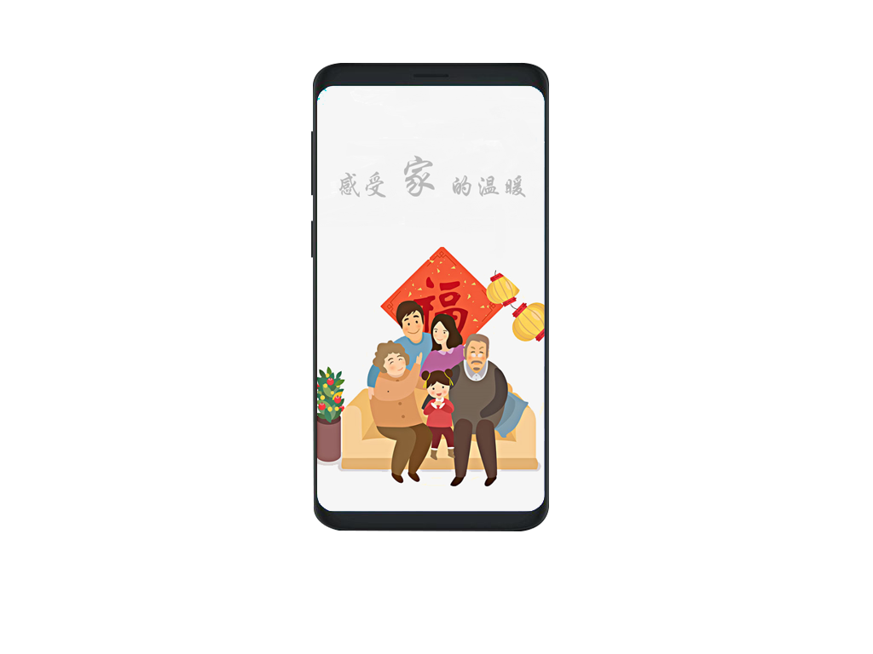
App简介
App : 微家
微家app是一款面向中老年人的移动应用，分为父母端应用和子女端应用，具备实时通讯、老人追踪定位、老人健康管理提醒以及智能贴心的中老年社区等功能，主要用来丰富中老年人的业余生活，同时增进与子女之间的亲情，让“空巢”老年人不再孤单，无聊。

Slide 8
父
母
端

Slide 9
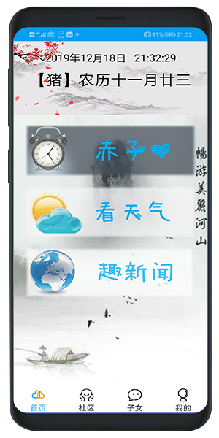
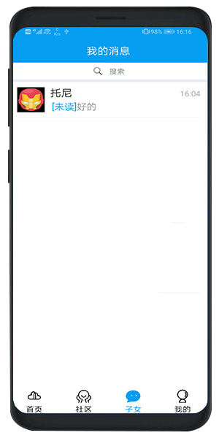
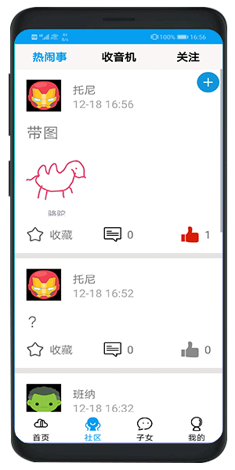
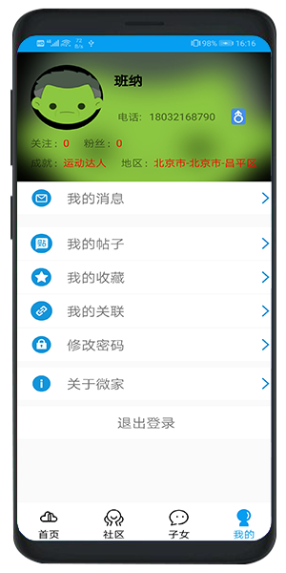
主要界面
首页
子女
社区
个人详情

Slide 10
子
女
端

Slide 11
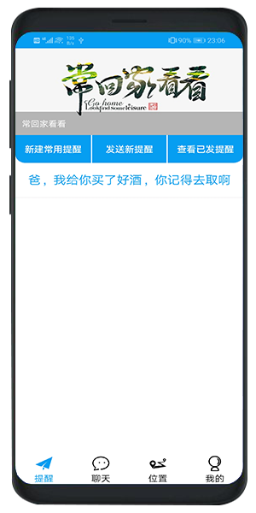
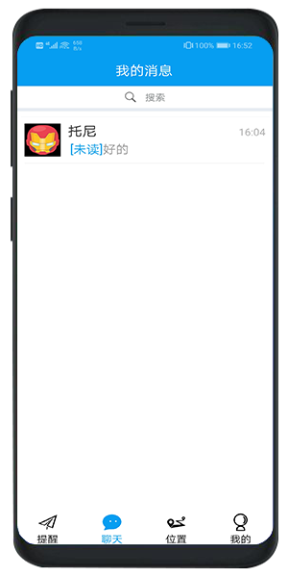
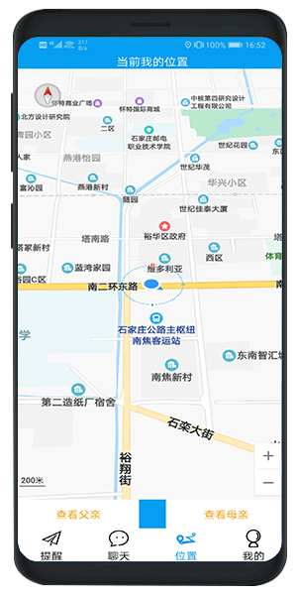
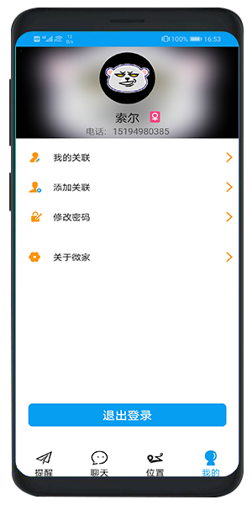
主要界面
提醒
聊天
轨迹定位
个人详情

Slide 12
第
三
部
分
——产品亮点

Slide 13
App亮点
闹钟提醒
社区活动
远程设置提醒
分享趣闻趣事
轨迹定位
新闻热点
查看当前位置及历史轨迹
了解时事新闻
实时通信
电台
随时随地发送消息
收听歌曲、相声、戏曲等

Slide 14

亮点1
闹钟提醒
1.远程设置
子女端用户可以在自己的手机上为其所关联的父母用户设置闹钟提醒
2.推送提示
子女端设置闹钟后，父母端用户可以收到一条推送
3.倒计时提醒
闹钟开始前三分钟再次提示，父母端用户可将其关联的子女端用户设置的闹钟自行关闭，避免打扰

Slide 15
亮点2
轨迹定位
1.实时定位
子女端用户可以在自己的手机上实时查看其所关联的父母端用户的地理位置
2.路线轨迹
子女端用户可实时查看父母运动轨迹，也可查看历史轨迹
3.步数统计
子女端用户可查看父母端用户当天的运动步数

Slide 16
亮点3
实时通讯
1.文字、语音消息
双方可互发文字、语音进行聊天
2.群聊
用户可创建群组进行多人聊天
3.添加好友
用户可通过搜索用户名添加好友，也可通过扫描二维码面对面添加好友

Slide 17

亮点4
社区活动
1.发表动态
父母端用户可分享趣闻趣事到朋友圈
2.评论回复
其他用户可对某一动态发表评论，作者也可回复此条评论
3.点赞关注
其他用户可对某一动态点赞，也可以关注此动态的作者

Slide 18


亮点5
新闻娱乐
1.新闻热点
用户可查看每天的热点新闻。
2.电台
用户可以收听喜欢的电台节目，戏曲、歌曲、相声等。
3.天气、日历
用户可实时查看日期以及天气情况

Slide 19
其他
用户注册、登录
用户输入手机号获取验证码完成注册，注册成功后即可登录
个人信息
用户可在此处需改用户名、密码，也可上传本地图片来修改用户头像
通讯录
用户可以查看哪些用户添加自己为好友，也可快速搜索好友

Slide 20

真
演
示

Slide 21

感
谢
聆
听
THANK YOU

